Slide 1
23장 마이바티스 프레임워크 사용하기
23.1 마이바티스란?
23.2 마이바티스 설치하기
23.3 마이바티스 이용해 회원 기능 실습하기
23.4 마이바티스 이용해 회원 정보 CRUD 실습하기
23.5 마이바티스의 동적 SQL문 사용하기
2 절의 실습을 통해 MyBatis를 사용하기 위한 구성방법을 학습합니다.
3,4,5 절의 실습을 통해 구성된 MyBatis사용방법을 학습합니다.

Slide 2
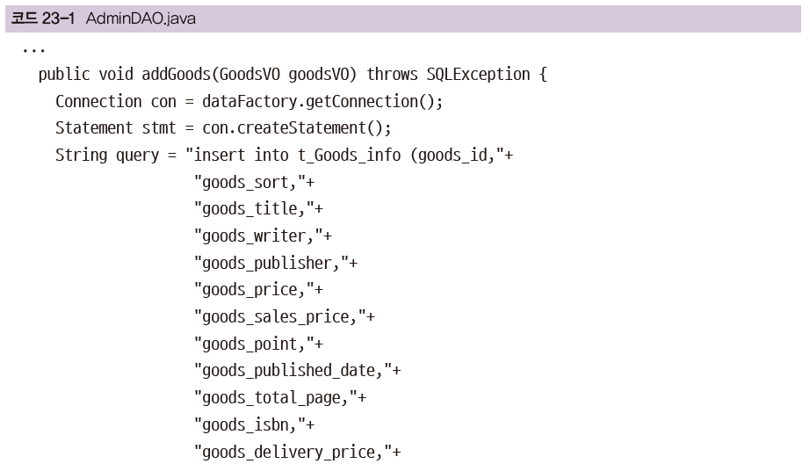
23장 마이바티스 프레임워크 사용하기
23.1 마이바티스란?
마이바티스 등장 배경
기존 JDBC에서 SQL문 실행 방식

Slide 3
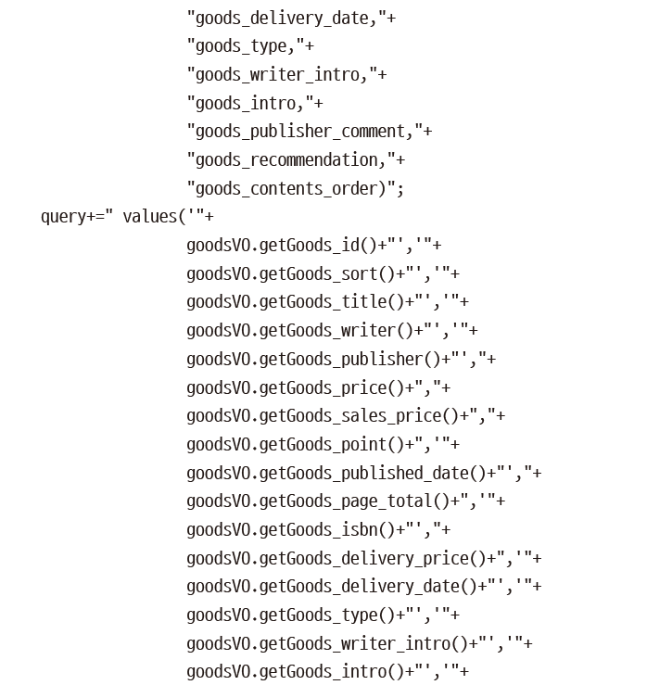
23장 마이바티스 프레임워크 사용하기
23.1 마이바티스란?

Slide 4
23장 마이바티스 프레임워크 사용하기
23.1 마이바티스란?
기존의 JDBC의 처리방식: 처리할 SQL문이 JAVA-CLASS에 포함
connection → Statement 객체 생성 → SQL문 전송 → 결과 반환 → close 과정으로 작업함
SQL문이 프로그래밍 코드에 섞여 있으므로, 자바 코드를 복잡해서 프로그램 사용 및 유지 보수의 어려움을 초래함
마이바티스 프레임워크를 도입해서 SQL문의 가독성을 높여서 사용이 편리하게 만듦.
코드와 SQL문을 분리해서 사용 및 유지 보수를 편리하게 함
마이바티스 프레임워크의 특징
SQL 실행 결과를 자바 빈이나 Map 객체에 매핑해 주는 Persisitence 솔루션으로 관리함 즉, SQL을 소스 코드가 아닌 XML로 분리함(SQL 문장만 가지고 있는 MyBatis의 XML 설정파일이용)
➔ SQL문과 프로그래밍 코드를 분리해서 구현함(예, DAO 클래스에 SQL이 없습니다)
데이터-소스(DataSource) 기능과 트랜잭션 처리 기능을 제공
Persistence(객체 지속성)의미
https://homo-ware.tistory.com/4

Slide 5
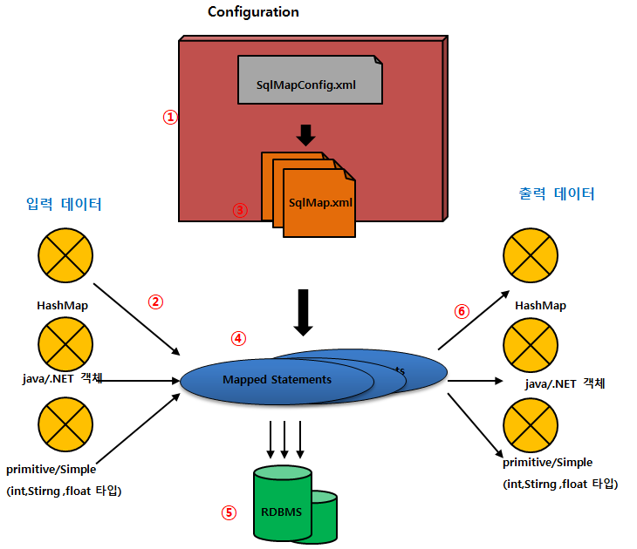
23장 마이바티스 프레임워크 사용하기
23.1 마이바티스란?
Persisitence-프레임워크로 사용되는 마이바티스 구조
Persistence Framework는
데이터의 저장, 조회, 변경, 삭제를 다루는
클래스 및 설정 파일들의 집합이다.
Persistence Framework 를 사용하면
JDBC 프로그래밍의 복잡함이나
번거로움 없이 간단한 작업만으로
데이터베이스와 연동되는 시스템을
빠르게 개발할 수 있으며
안정적인 구동도 보장한다.

Slide 6
23장 마이바티스 프레임워크 사용하기
23.1 마이바티스(MyBatis,←iBatis)란?
SQL-mapper-XML파일(들)(SqlMap.xml)에 각 기능별로 실행할 SQL문이 정의되며,
이 SQL-mapper-XML파일을 mybatis-구성XML파일(SqlMapConfig.xml)에 등록(설정)합니다.
애플리케이션에서 데이터베이스와 연동하는 데 필요한 데이터를 각각의 매개변수에 저장한 후 myBatis에 전달
애플리케이션에서 요청한 SQL문을 SQL-mapper-XML 파일(SqlMap.xml)에서 선택
전달한 매개변수와 선택한 SQL문을 결합
매개변수와 결합된 SQL문을 DBMS에 요청하여 DBMS에서 문장 처리
DBMS에서 반환된 데이터를 애플리케이션에서 제공하는 적당한 매개변수에 저장한 후 반환
회원 정보 관리 실습예제에서 마이바티스 관련 설정 파일(파일 이름은 임의로 지정할 수 있습니다.
설정 파일 | 기능
MyBatisConfig.xml | 데이터베이스 연동 시 반환되는 값을 저장할 빈이나 트랜잭션, 데이터소스 등 마이바티스 관련 정보를 설정합니다.
MemberMapper.xml | 회원 정보 관련 SQL문을 설정합니다.

Slide 7
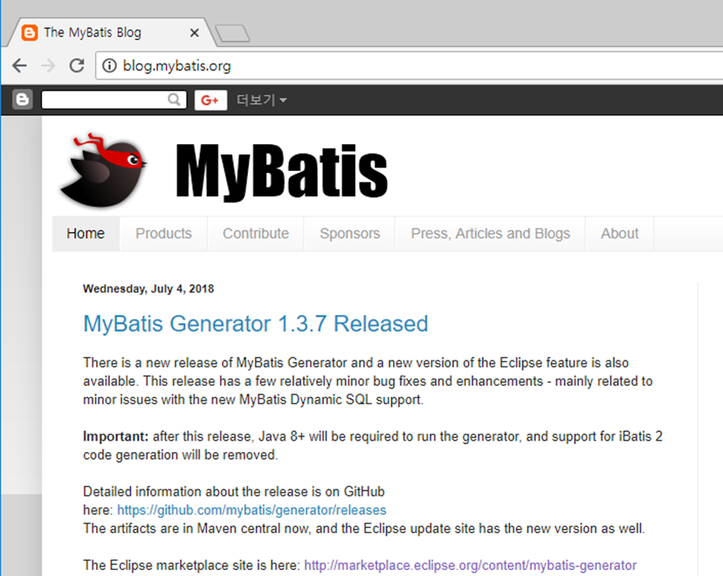
23장 마이바티스 프레임워크 사용하기
23.2 마이바티스 설치하기
1. http://www.mybatis.org에 접속한 후 Products 탭을 클릭합니다.

Slide 8
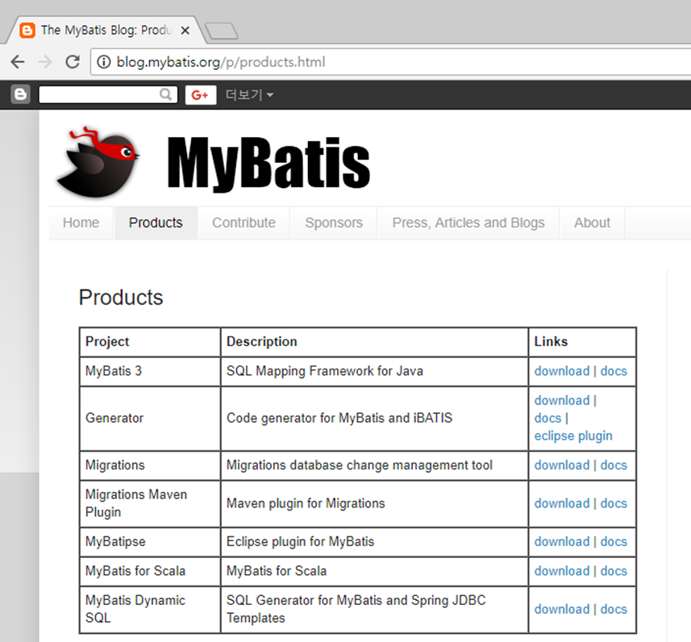
23장 마이바티스 프레임워크 사용하기
23.2 마이바티스 설치하기
2. MyBatis3 옆에 있는 download 링크를 클릭합니다.

Slide 9
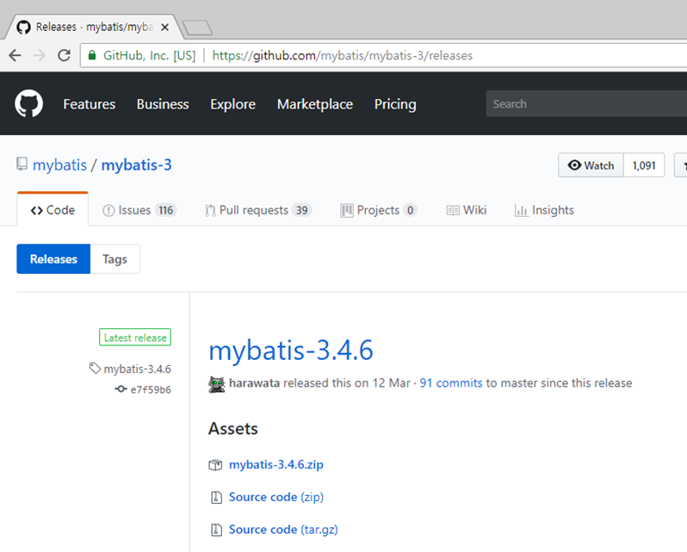
23장 마이바티스 프레임워크 사용하기
23.2 마이바티스 설치하기
3. mybatis-3.4.6.zip 파일을 클릭해 다운로드합니다.

Slide 10
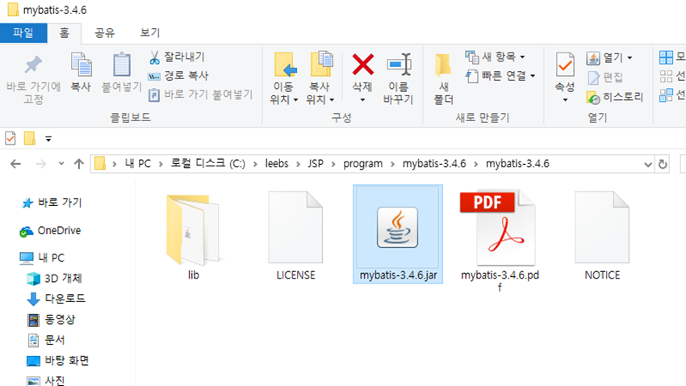
23장 마이바티스 프레임워크 사용하기
23.2 마이바티스 설치하기
4. 다운로드한 압축 파일의 압축을 해제합니다

Slide 11
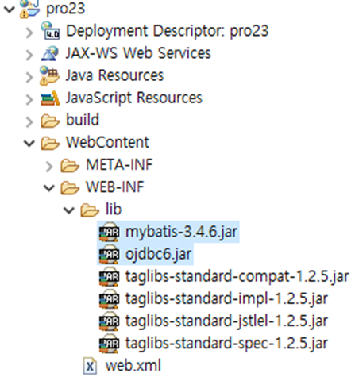
23장 마이바티스 프레임워크 사용하기
23.2 마이바티스 설치하기
5. mybatis-3.x.x.jar를 복사해 새로 만든 Dynamic Web Project의 WebContent/WEB-INF/lib 폴더에 붙여 넣습니다.
그리고 ojdbc6.jar 파일도 복사해 붙여 넣습니다. JSTL 관련 라이브러리도 14장을 참고하여
복사해 붙여 넣습니다.

Slide 12
23장 마이바티스 프레임워크 사용하기
23.3 마이바티스 이용해 회원 기능 구현 실습
23.3.1 마이바티스 설정 파일 작성
마이바티스 관련 설정 파일: 실습에서는 설정 파일을 src 패키지 아래에 위치시킵니다
설정 파일 | 기능
MybatisConfig.xml | 데이터베이스 연동 시 반환되는 값을 저장할 빈이나 트랜잭션, 데이터소스 등 마이바티스 관련 정보를 설정합니다.
MemberMapper.xml | 회원 정보 관련 SQL문을 설정합니다.
pro23/src 폴더에 mybatisMapper 패키지를 생성합니다.
2. pro23/src/에 있는 mybatisMapper 패키지에서 마우스 오른쪽 버튼을 클릭한 후
New > other > XML > XML File을 선택한 후, 파일 이름을 MybatisConfig.xml로 입력하여 파일을
생성합니다.
3. 다시 mybatisMapper 패키지를 선택하고, 동일한 방법으로 MemberMapper.xml 파일을 생성합니다.
[참고] 마이바티스 한글 매뉴얼 사이트 주소.
https://mybatis.org/mybatis-3/ko/index.html
https://mybatis.org/mybatis-3/ko/configuration.html
https://mybatis.org/mybatis-3/ko/sqlmap-xml.html
https://mybatis.org/mybatis-3/ko/dynamic-sql.html

Slide 13
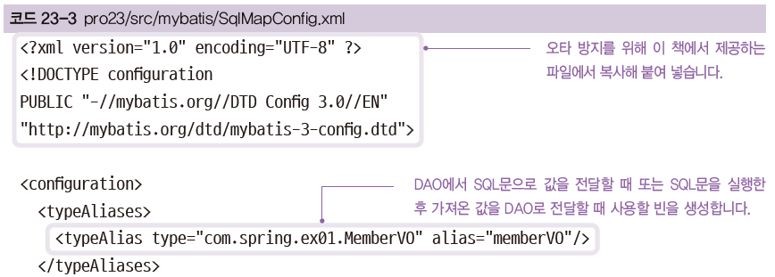
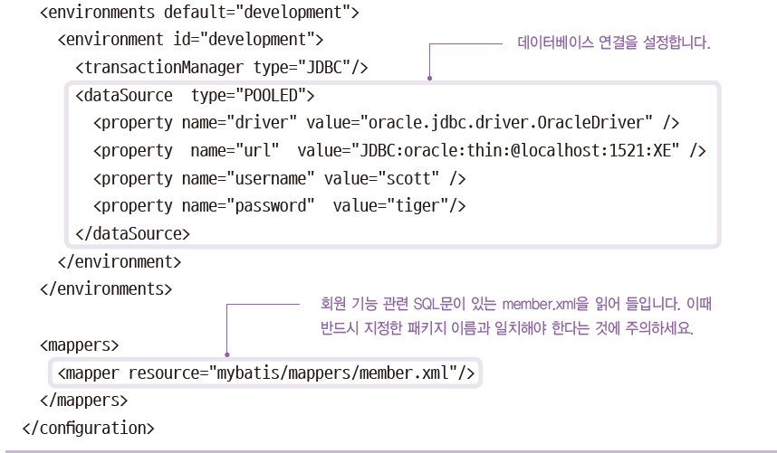
23장 마이바티스 프레임워크 사용하기
23.3 마이바티스 이용해 회원 기능 실습
4. MybatisConfig.xml을 다음과 같이 작성합니다.
pro23/src/mybatisMapper/MybatisConfig.xml
mybatisMapper/MemberMapper.xml

Slide 14
23장 마이바티스 프레임워크 사용하기
23.3 마이바티스 이용해 회원 기능 실습
4. pro23/src/mybatisMapper/MybatisConfig.xml을 다음과 같이 작성합니다.
<?xml version="1.0" encoding="UTF-8" ?>
<!DOCTYPE configuration PUBLIC "-//mybatis.org//DTD Config 3.0//EN"
"http://mybatis.org/dtd/mybatis-3-config.dtd">
<configuration>
<typeAliases>
<typeAlias alias="member" type="member.MemberVO"/>
</typeAliases>
<!-- 데이터베이스 연결을 설정합니다. -->
<!-- 여러개의 연결 설정을 구성할 수 있음, 단 id가 달라야 함 -->
<!-- SqlSessionFactory 생성 시에 SqlSessionFactoryBuilder 에
environment environment 옵션을 주지 않을 때, 디폴트로 로드되는 환경의 id를 default 설정 -->
<environments default="development">
<environment id="development">
<transactionManager type="JDBC"/>
<dataSource type="POOLED">
<!-- 연결설정을 직접 명시한 경우(properties 파일을 사용하지 않음) -->
<property name="driver" value="oracle.jdbc.driver.OracleDriver" />
<property name="url" value="jdbc:oracle:thin:@172.16.5.31:1521:orcl" />
<property name="username" value="hr" />
<property name="password" value="oracle4U"/>
</dataSource>
</environment>
</environments>
<mappers>
<!-- SQL문이 설정된 매퍼XML 파일을 읽음 -->
<!-- src를 상대경로 기준으로 매퍼파일이 존재하는 경로와 매퍼파일명을 기술 -->
<mapper resource="mybatisMapper/MemberMapper.xml"/>
</mappers>
</configuration>

Slide 15
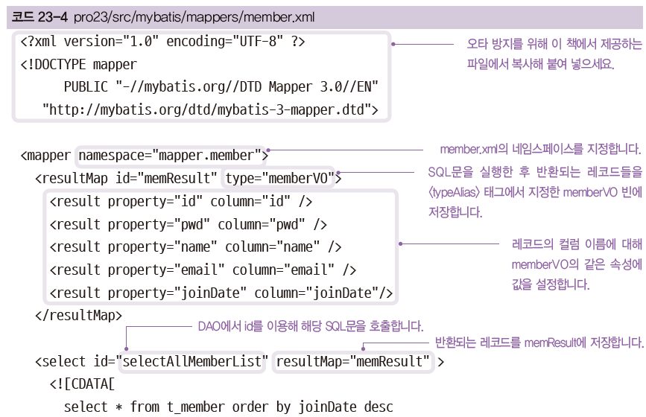
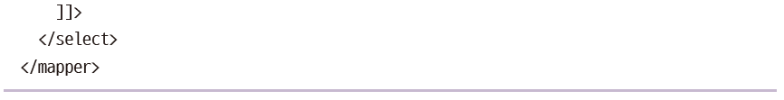
23장 마이바티스 프레임워크 사용하기
23.3 마이바티스 이용해 회원 기능 실습
5. MemberMapper.xml을 다음과 같이 작성하여 회원 기능과 관련된 SQL문을 설정합니다.
pro23/src/mybatisMapper/MemberMapper.xml
“MemberMapper”

Slide 16
23장 마이바티스 프레임워크 사용하기
23.3 마이바티스 이용해 회원 기능 실습
5. pro23/src/mybatisMapper/MemberMapper.xml 을 다음과 같이 작성합니다.
<?xml version="1.0" encoding="UTF-8" ?>
<!-- myBatis SQL-매퍼파일임을 선언 -->
<!DOCTYPE mapper PUBLIC "-//mybatis.org//DTD Mapper 3.0//EN"
"http://mybatis.org/dtd/mybatis-3-mapper.dtd">
<!-- "확장자를 제외한 파일이름"으로 MemberMapper.xml의 네임스페이스를 지정합니다. -->
<mapper namespace="MemberMapper">
<!-- SQL문을 실행한 후 반환되는 레코드 각각의 형식을 설정합니다.-->
<!-- type에 직접 클래스를 기술할 때는 패키지명.클래스명 형태로 기술해야 하며 -->
<!-- 레코드의 컬럼 이름에 대해 memberVO의 동일 속성에 값을 설정합니다. -->
<!-- 테이블의 컬럼이름과 memberVO의 속성명이 동일하게 정의하는 것이 권장이며 -->
<!-- 아래의 property에는 memberVO 속성명을 column에는 테이블의 컬럼이름 명시 -->
<resultMap id="memResult" type="member.MemberVO">
<result property="id" column="id" />
<result property="password" column="password" />
<result property="name" column="name" />
<result property="email" column="email" />
<result property="joinDate" column="joinDate" />
</resultMap>
<!-- 아래에 설정된 SELECT문을 DAO에서 호출할 id를 설정하고 -->
<!-- SQL문을 호출하여 실행된 후 -->
<!-- 반환되는 레코드가 저장될 결과맵의 이름을 memResult으로 설정합니다. -->
<select id="selectAllMembersList" resultMap="memResult">
<!-- XML엔티티["(&quot;), '(&apos;), <(&lt;), >(&gt;), &(&amp;)] -->
<!-- <![CDATA[ SELECT * FROM hr.t_member ORDER BY joinDate DESC ]]> -->
SELECT * FROM hr.t_member ORDER BY joinDate DESC
</select>
</mapper>

Slide 17
23장 마이바티스 프레임워크 사용하기
23.3 마이바티스 이용해 회원 기능 실습
23.3.2 마이바티스를 이용한 회원 정보 조회 실습
실제 마이바티스와 연동하기 위하여 pro23/src/ 하위에 com.mybatis.ex01 패키지를 생성 합니다.
pro23/WebContent/ 하위에 test01 폴더를 생성합니다.
pro16/WebContent/member 폴더의 파일들을
pro23/WebContent/member 폴더에 복사합니다.
pro16/src/member 패키지의 파일들을
pro23/src/member 패키지에 복사한 후, 서블릿의 매핑이름에 숫자를 23으로
수정합니다.

Slide 18
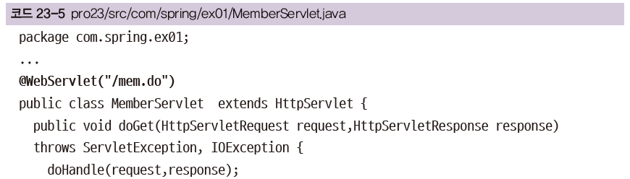
23장 마이바티스 프레임워크 사용하기
23.3 마이바티스 이용해 회원 기능 실습
2. MemberServlet을 다음과 같이 작성합니다. 브라우저에서 요청 시 MemberDAO 객체를 생성한 후
selectAllMemberList()를 호출하는 서블릿입니다.
com.mybatis.ex01.MemberServlet.java
protected

Slide 19
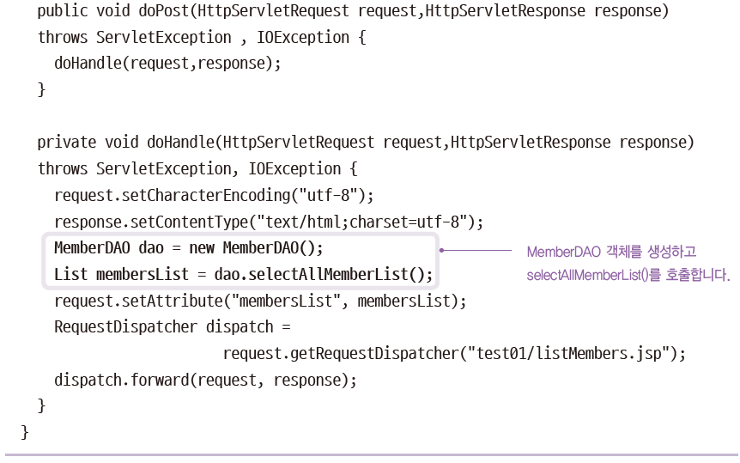
23장 마이바티스 프레임워크 사용하기
23.3 마이바티스 이용해 회원 기능 실습
protected

Slide 20
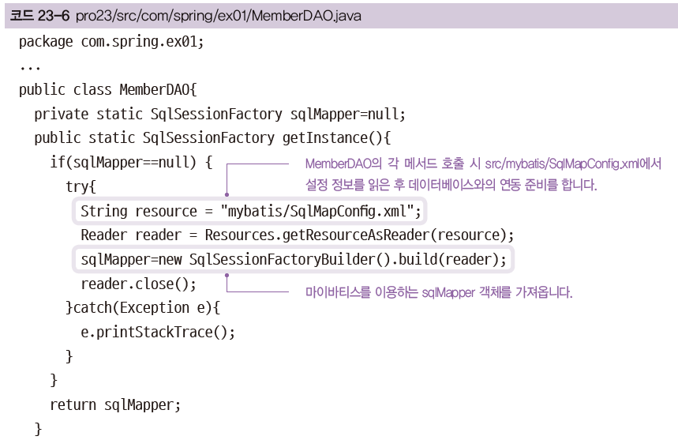
23장 마이바티스 프레임워크 사용하기
23.3 마이바티스 이용해 회원 기능 실습
3. MemberDAO 클래스를 다음과 같이 작성합니다.
com.mybatis.ex01.MemberDAO.java

Slide 21
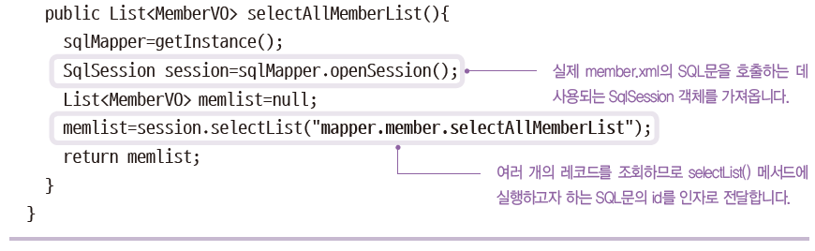
23장 마이바티스 프레임워크 사용하기
23.3 마이바티스 이용해 회원 기능 실습

Slide 22
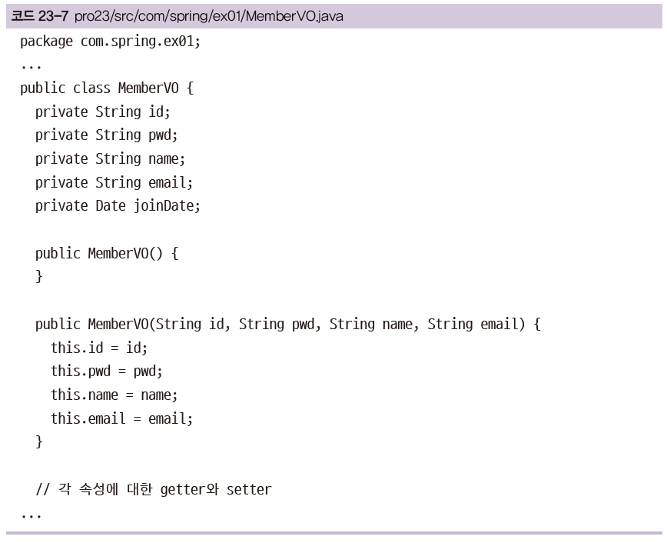
23장 마이바티스 프레임워크 사용하기
23.3 마이바티스 이용해 회원 기능 실습
4. MemberVO 클래스를 다음과 같이 작성합니다. SQL문으로 전달할 값이나 SQL문을 실행한 후 반환되는
레코드들의 값을 각 속성에 저장합니다.
com.mybatis.ex01.MemberVO.java

Slide 23
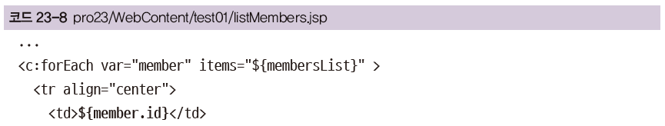
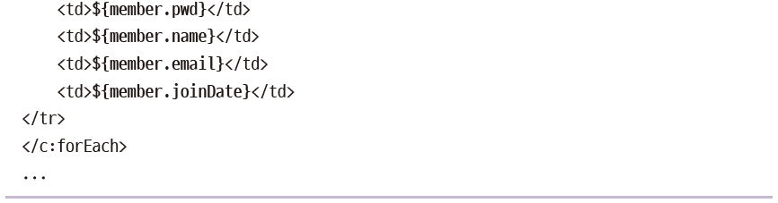
23장 마이바티스 프레임워크 사용하기
23.3 마이바티스 이용해 회원 기능 실습
5. 회원 정보를 표시하는 listMembers.jsp는 22장의 listMembers.jsp를 복사해서 사용합니다.

Slide 24
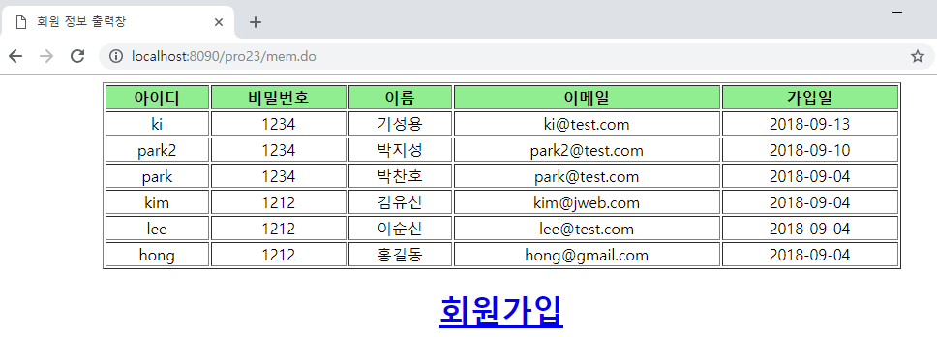
23장 마이바티스 프레임워크 사용하기
23.3 마이바티스 이용해 회원 기능 실습
6. http://localhost:8090/pro23/mem.do로 요청하여 실행 결과를 확인합니다.

Slide 25
23장 마이바티스 프레임워크 사용하기
23.4 마이바티스 이용해 회원 정보 CRUD 실습
SqlSession 클래스에서 제공하는 여러 가지 메서드
메서드 | 기능
List selectList(query_id) | id에 대한 select문을 실행한 후 여러 레코드를 List로 반환합니다.
List selectList(query_id, 조건) | id에 대한 select문을 실행하면서 사용되는 조건도 전달합니다.
T selectOne(query_id) | id에 대한 select문을 실행한 후 지정한 타입으로 한 개의 레코드를 반환합니다.
T selectOne(query_id, 조건) | id에 대한 select문을 실행하면서 사용되는 조건도 전달합니다.
Map<K,V) selectMap(query_id, 조건) | id에 대한 select문을 실행하면서 사용되는 조건도 전달합니다. Map 타입으로 레코드를 반환합니다.
int insert(query_id, Object obj) | id에 대한 insert문을 실행하면서 obj 객체의 값을 테이블에 추가합니다.
int update(query_id, Object obj) | obj 객체의 값을 조건문의 수정 값으로 사용해 id에 대한 update문을 실행합니다.
int delete(query_id, Object obj) | obj 객체의 값을 조건문의 조건 값으로 사용해 id에 대한 delete문을 실행합니다.
Mybatis 구성 설정XML파일(MybatisConfig.xml), SQL문mapping-XML파일(MemberMapper.xml)
➔자바 DAO 클래스: Mybatis 구성 설정XML파일 읽어와서→
SqlSessionFactory 객체 생성→SqlSession객체가open되면,
→위의 표에 나온 메소드로 SQL문을 MemberMapper-XML파일로부터
원하는 SQL문을 데이터베이스에 요청

Slide 26
23장 마이바티스 프레임워크 사용하기
23.4 마이바티스 이용해 회원 정보 CRUD 실습
23.4.1 회원의 ID와 비밀번호 조회
1. 우선 com.mybatis.ex02 패키지를 생성합니다.

Slide 27
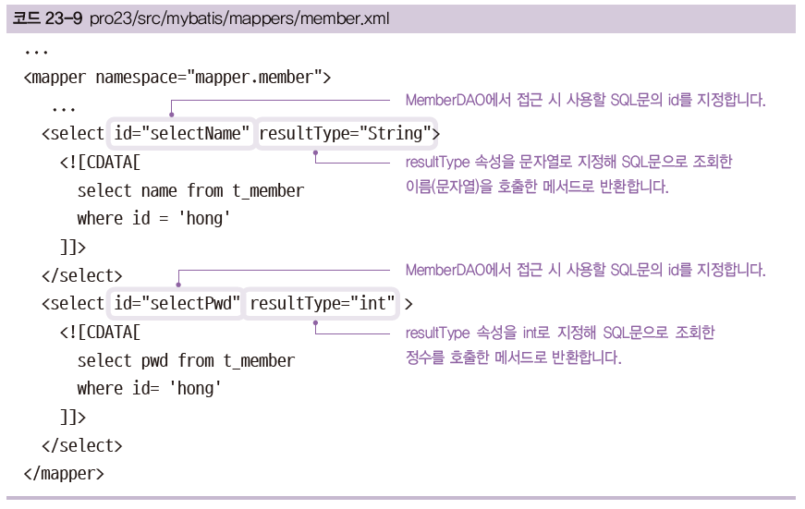
23장 마이바티스 프레임워크 사용하기
23.4 마이바티스 이용해 회원 정보 CRUD 실습
2. MemberMapper.xml에 다음과 같이 SQL문을 작성합니다.

Slide 28
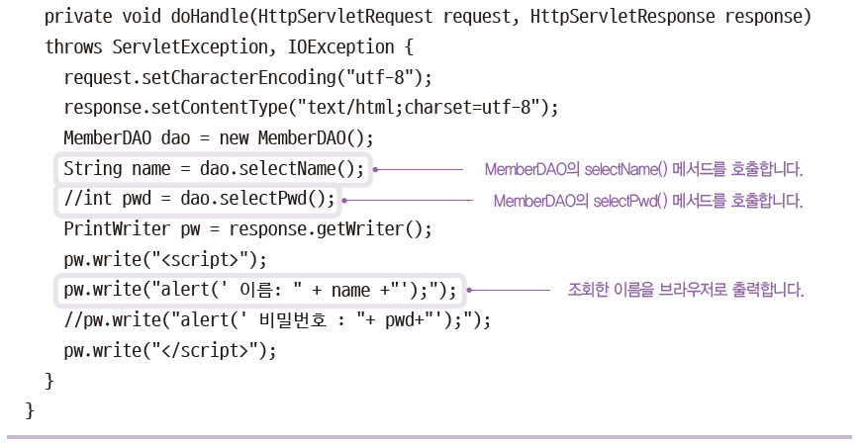
23장 마이바티스 프레임워크 사용하기
23.4 마이바티스 이용해 회원 정보 CRUD 실습
3. MemberServlet을 다음과 같이 작성합니다.

Slide 29
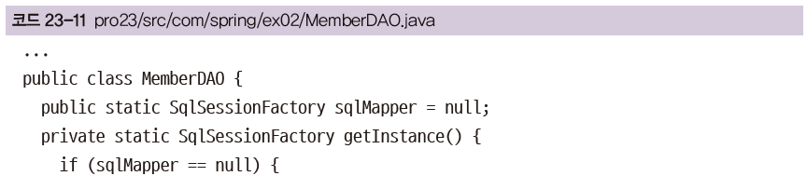
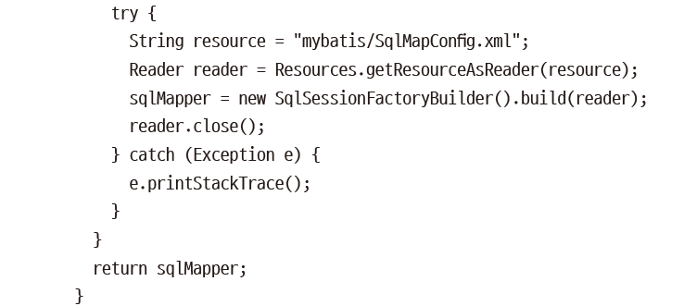
23장 마이바티스 프레임워크 사용하기
23.4 마이바티스 이용해 회원 정보 CRUD 실습
4. MemberDAO 클래스를 다음과 같이 작성합니다.

Slide 30
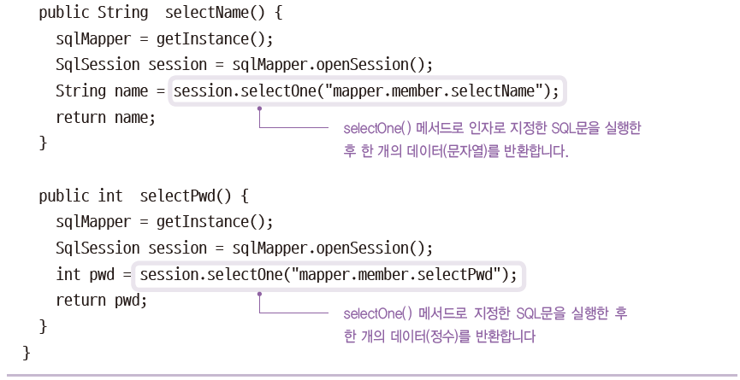
23장 마이바티스 프레임워크 사용하기
23.4 마이바티스 이용해 회원 정보 CRUD 실습

Slide 31
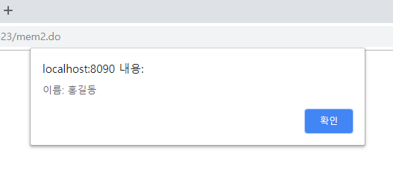
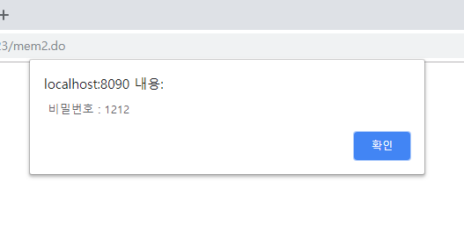
23장 마이바티스 프레임워크 사용하기
23.4 마이바티스 이용해 회원 정보 CRUD 실습
5. http://localhost:8090/pro23/mem2.do로 요청합니다. 서블릿에서 selectName() 메서드로 조회한 경우 아이디에
해당하는 회원 이름을 알림창으로 출력합니다.
6. 서블릿에서 selectPwd() 메서드로 조회한 경우 아이디에 해당하는 비밀번호를 알림창으로 출력합니다.

Slide 32
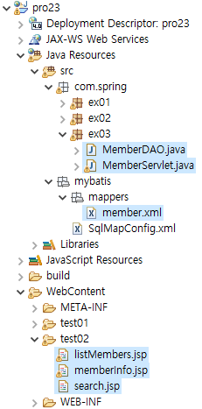
23장 마이바티스 프레임워크 사용하기
23.4 마이바티스 이용해 회원 정보 CRUD 실습
4.3 조건 값으로 회원 정보 조회
1. 다음과 같이 실습 파일을 준비합니다.

Slide 33
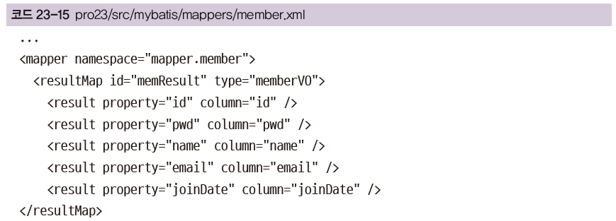
23장 마이바티스 프레임워크 사용하기
23.4 마이바티스 이용해 회원 정보 CRUD 실습
마아바티스로 조건값 전달 방법
MemberDAO에서 메서드 호출 시 전달된 조건 값은 매개변수 이름으로 SQL문의 조건식에 전달
SQL문에서 조건값 사용 방법
#{전달된 매개변수이름}
https://rh-cp.tistory.com/71
#: PreparedStatement, $: Statement
2. MemberMapper.xml 을 다음과 같이 편집합니다.

Slide 34
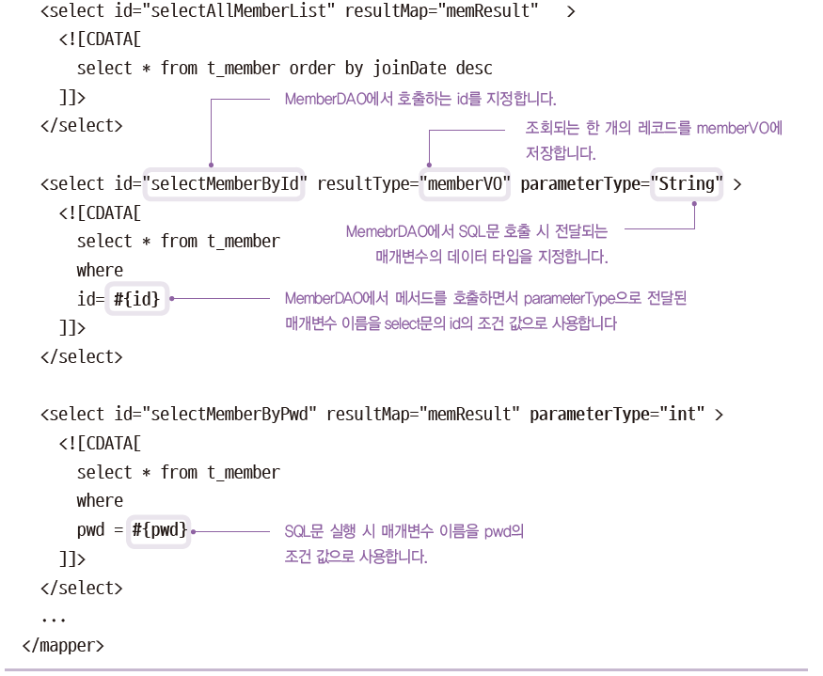
23장 마이바티스 프레임워크 사용하기
23.4 마이바티스 이용해 회원 정보 CRUD 실습

Slide 35
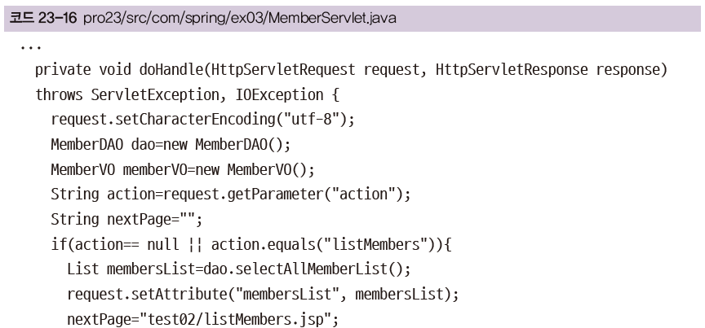
23장 마이바티스 프레임워크 사용하기
23.4 마이바티스 이용해 회원 정보 CRUD 실습
3. 서블릿에서는 브라우저의 요청에 대해 MemberDAO 클래스의 메서드를 호출한 후 그 결과를브라우저로
출력합니다.

Slide 36
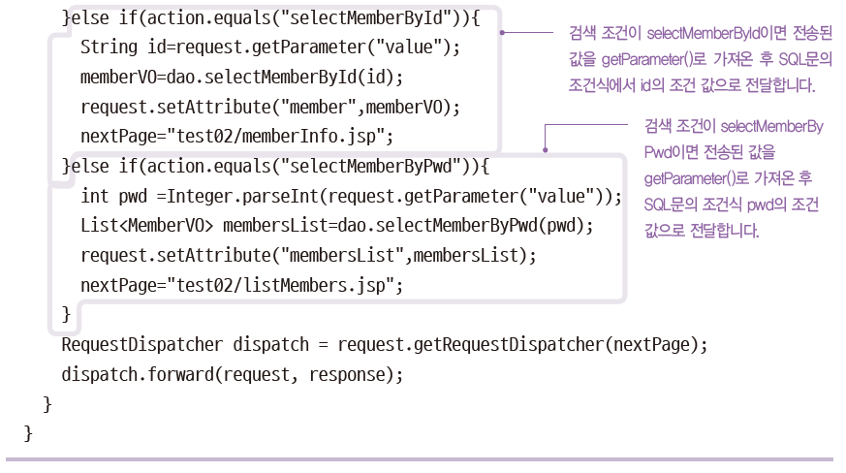
23장 마이바티스 프레임워크 사용하기
23.4 마이바티스 이용해 회원 정보 CRUD 실습

Slide 37
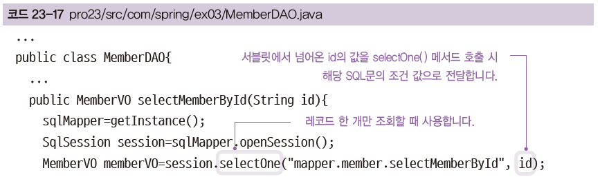
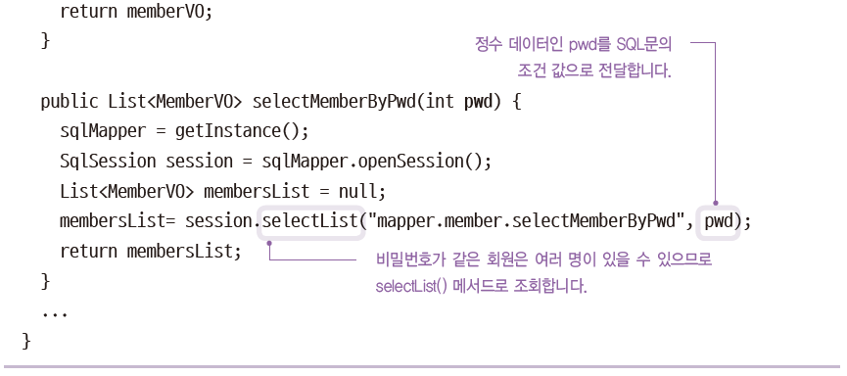
23장 마이바티스 프레임워크 사용하기
23.4 마이바티스 이용해 회원 정보 CRUD 실습
4. selectOne() 메서드는 하나의 레코드를 조회할 때 사용합니다. selectOne() 메서드의 두 번째 인자는 첫 번째
인자의 SQL문에서 매개변수 이름 id로 조건 값을 전달합니다.

Slide 38
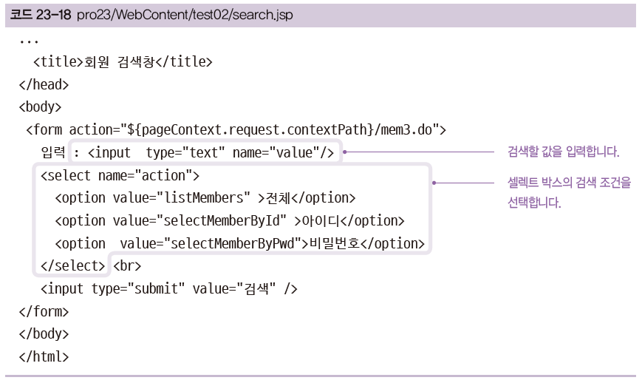
23장 마이바티스 프레임워크 사용하기
23.4 마이바티스 이용해 회원 정보 CRUD 실습
5. search.jsp를 다음과 같이 작성합니다. 검색창에 입력한 값과 셀렉트 박스의 검색 조건을 선택해 서블릿으로
전송합니다.

Slide 39
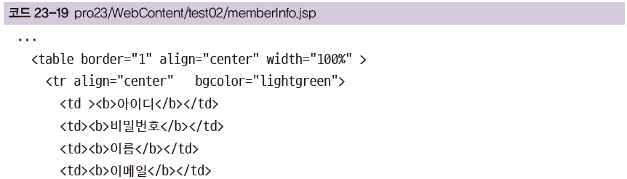
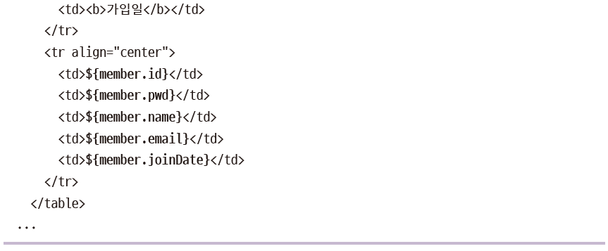
23장 마이바티스 프레임워크 사용하기
23.4 마이바티스 이용해 회원 정보 CRUD 실습
6. memberInfo.jsp에서는 검색 조건으로 조회한 회원 정보를 출력합니다.

Slide 40
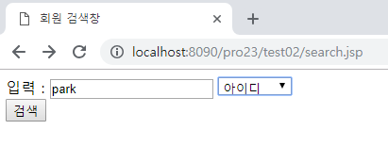
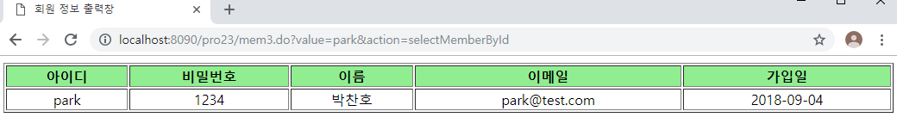
23장 마이바티스 프레임워크 사용하기
23.4 마이바티스 이용해 회원 정보 CRUD 실습
7. http://localhost:8090/pro23/test02/search.jsp로 요청하여 셀렉트 박스에서 아이디를 선택하여 검색 조건을
설정합니다. 입력 칸에는 SQL*Developer로 SELECT * FROM hr.t_member ; 문으로 조회하여, mid에 표시된
값 중 하나를 입력하세요. mid 값을 입력 후, 검색을 클릭합니다 실습에서는 park이라고 입력한 후 검색을
클릭합니다.
8. 조회된 결과가 memberInfo.jsp에 표시됩니다.

Slide 41
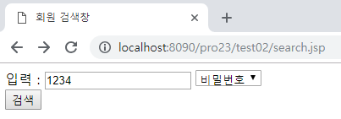
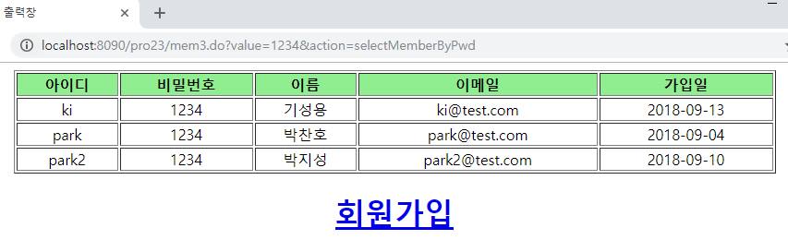
23장 마이바티스 프레임워크 사용하기
23.4 마이바티스 이용해 회원 정보 CRUD 실습
9. 이번에는 셀렉트 박스에서 검색 조건을 비밀번호로 설정한 후 검색을 클릭합니다. 그러면 입력한 값과 같은
비밀번호를 가지는 회원 정보가 모두 표시됩니다.

Slide 42
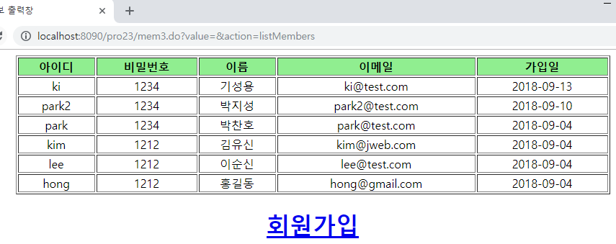
23장 마이바티스 프레임워크 사용하기
23.4 마이바티스 이용해 회원 정보 CRUD 실습
10. 검색 조건을 전체로 설정해서 요청하면 전체 회원 정보가 표시됩니다.

Slide 43
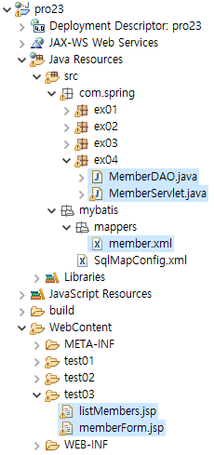
23장 마이바티스 프레임워크 사용하기
23.4 마이바티스 이용해 회원 정보 CRUD 실습
23.4.4 회원 정보 추가
1. 다음과 같이 com.mybatis.ex04 패키지를 만들고 실습 파일을 준비합니다.

Slide 44
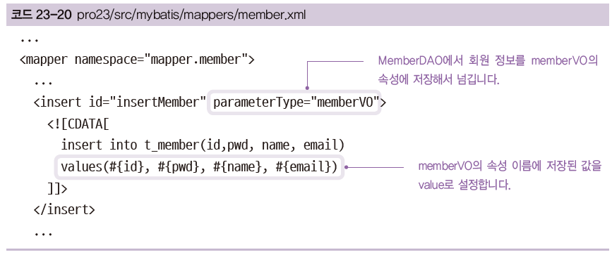
23장 마이바티스 프레임워크 사용하기
23.4 마이바티스 이용해 회원 정보 CRUD 실습
2. MemberMapper.xml 을 다음과 같이 작성합니다.

Slide 45
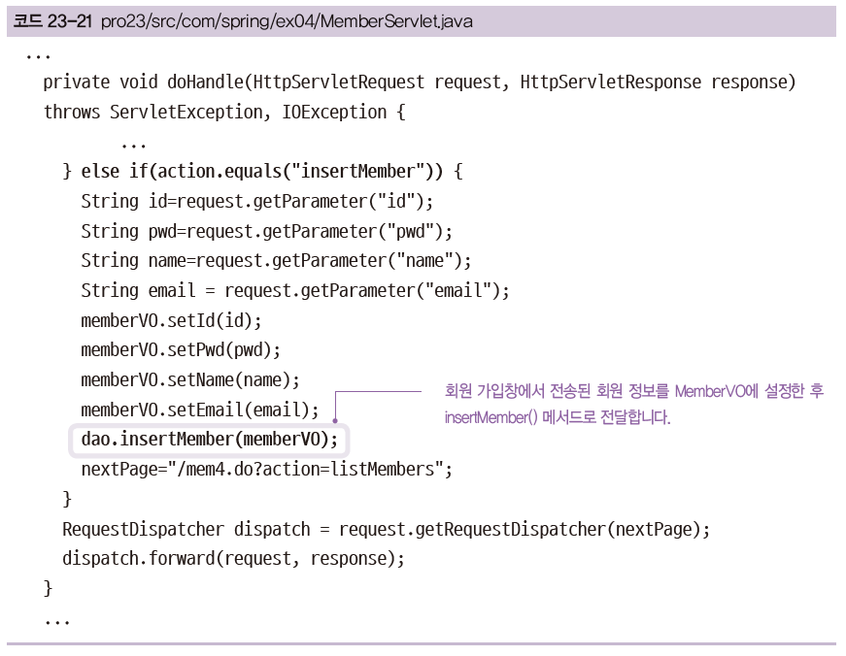
23장 마이바티스 프레임워크 사용하기
23.4 마이바티스 이용해 회원 정보 CRUD 실습
3. 브라우저에서 전송된 action 값이 insertMember면 함께 전송된 회원 정보를 가져와 MemberVO 객체에
설정합니다.

Slide 46
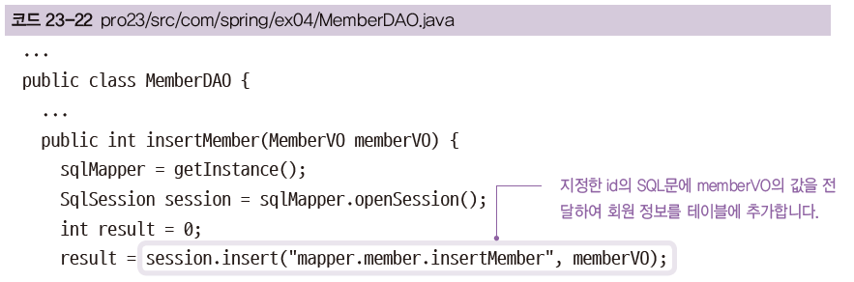
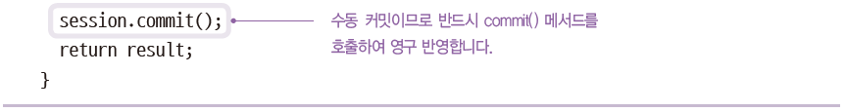
23장 마이바티스 프레임워크 사용하기
23.4 마이바티스 이용해 회원 정보 CRUD 실습
4. MemberDAO 클래스에서 insert문을 사용하려면 SqlSession 클래스의 insert() 메서드를 이용해야 합니다.

Slide 47
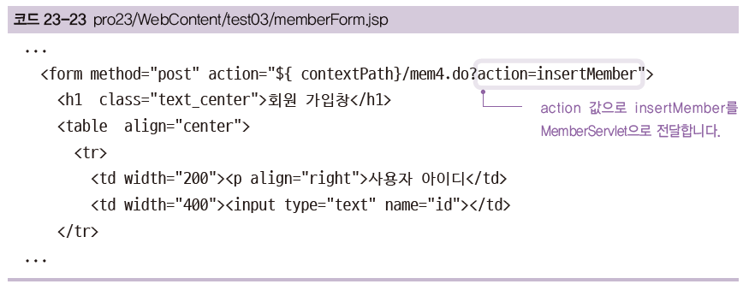
23장 마이바티스 프레임워크 사용하기
23.4 마이바티스 이용해 회원 정보 CRUD 실습
5. 회원 가입창에서 회원 정보를 전송하면 action 값으로 insertMember를 전달합니다.

Slide 48
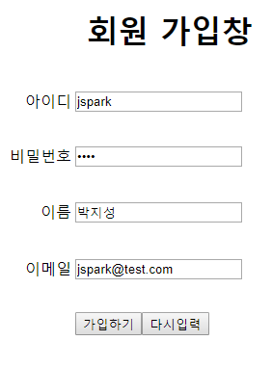
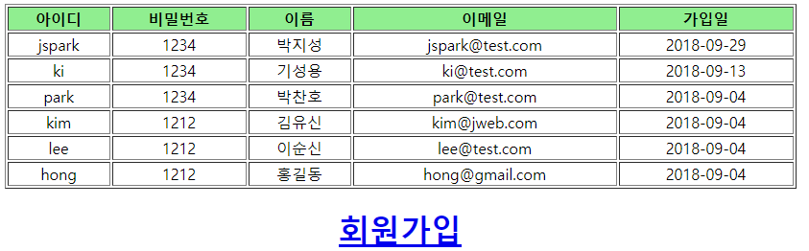
23장 마이바티스 프레임워크 사용하기
23.4 마이바티스 이용해 회원 정보 CRUD 실습
6. http://localhost:8090/pro23/test03/memberForm.jsp로 요청하여 회원 정보를 입력하고 가입하기를 클릭하면
새 회원 정보가 추가되고 회원 목록이 표시됩니다.

Slide 49

23장 마이바티스 프레임워크 사용하기
23.4 마이바티스 이용해 회원 정보 CRUD 실습
23.4.5 HashMap을 이용한 회원 정보 추가
1. MemberMapper.xml 을 다음과 같이 수정합니다. insert문의 parameterType을 HashMap으로 지정합니다.
회원 정보들은 HashMap의 key를 이용해 가져옵니다.

Slide 50

23장 마이바티스 프레임워크 사용하기
23.4 마이바티스 이용해 회원 정보 CRUD 실습
2. MemberServlet 클래스를 다음과 같이 작성합니다. 브라우저에서 전달된 회원 정보를 HashMap에
key/value로 저장한 후 MemberDAO의 insertMember2() 메서드로 전달합니다.

Slide 51

23장 마이바티스 프레임워크 사용하기
23.4 마이바티스 이용해 회원 정보 CRUD 실습
3. 이번에는 SqlSession 클래스의 insert() 메서드 호출 시 두 번째 인자로 HashMap을 전달합니다.

Slide 52


23장 마이바티스 프레임워크 사용하기
23.4 마이바티스 이용해 회원 정보 CRUD 실습
4. memberForm.jsp의 <form> 태그의 action 속성을 ${contextPath}/mem4.do?action=insertMember2로
변경합니다.
5. http:localhost:8090/pro23/test03/memberForm.jsp로 요청하여 회원 정보를 입력하고 가입하기를
클릭한 후 회원 정보를 등록하고 결과를 확인합니다.

Slide 53

23장 마이바티스 프레임워크 사용하기
23.4 마이바티스 이용해 회원 정보 CRUD 실습
23.4.6 회원 정보 수정
1. 회원 정보 수정에 필요한 modMember.jsp를 추가합니다.

Slide 54


23장 마이바티스 프레임워크 사용하기
23.4 마이바티스 이용해 회원 정보 CRUD 실습
2. MemberMapper.xml 을 다음과 같이 수정합니다.

Slide 55

23장 마이바티스 프레임워크 사용하기
23.4 마이바티스 이용해 회원 정보 CRUD 실습
3. MemberServlet을 다음과 같이 작성합니다.

Slide 56


23장 마이바티스 프레임워크 사용하기
23.4 마이바티스 이용해 회원 정보 CRUD 실습
4. MemberDAO에서 SqlSession 클래스의 update() 메서드를 이용해서 update문을 실행하도록 다음과 같이
설정합니다.

Slide 57

23장 마이바티스 프레임워크 사용하기
23.4 마이바티스 이용해 회원 정보 CRUD 실습
5. modMember.jsp를 다음과 같이 작성합니다.

Slide 58


23장 마이바티스 프레임워크 사용하기
23.4 마이바티스 이용해 회원 정보 CRUD 실습
6. http://localhost:8090/pro23/test03/modMember.jsp로 요청하여 ID가 cha인 회원의 수정 정보를 입력하고
수정하기를 클릭하면 수정된 회원 정보가 표시됩니다.

Slide 59

23장 마이바티스 프레임워크 사용하기
23.4 마이바티스 이용해 회원 정보 CRUD 실습
23.4.7 회원 정보 삭제
1. MemberMapper.xml 에 다음 내용을 추가합니다.

Slide 60

23장 마이바티스 프레임워크 사용하기
23.4 마이바티스 이용해 회원 정보 CRUD 실습
2. MemberServlet 클래스는 다음과 같이 작성합니다. 브라우저에서 서블릿으로 전달된 action 값이
deleteMember면 같이 전달된 ID 값을 받아 MemberDAO로 전달합니다.

Slide 61

23장 마이바티스 프레임워크 사용하기
23.4 마이바티스 이용해 회원 정보 CRUD 실습
3. MemberDAO 클래스는 다음과 같이 작성합니다.

Slide 62

23장 마이바티스 프레임워크 사용하기
23.4 마이바티스 이용해 회원 정보 CRUD 실습
4. listMembers.jsp를 다음과 같이 작성합니다. 회원 목록창에 삭제하기 링크를 추가합니다. 삭제하기를
클릭하면 action 값과 회원의 ID를 서블릿으로 전송하도록 합니다.

Slide 63


23장 마이바티스 프레임워크 사용하기
23.4 마이바티스 이용해 회원 정보 CRUD 실습
5. http://localhost:8090/pro23/mem4.do로 회원 목록을 요청한 후 삭제하기를 클릭합니다.
그러면 해당 회원 정보를 삭제한 후 회원 목록을 표시합니다.

Slide 64
23장 마이바티스 프레임워크 사용하기
23.5 마이바티스의 동적 SQL문 사용하기
마이바티스의 동적 SQL 기능 등장 배경
select * from t_member ①
select * from t_member ②
where id = 'hong'
select * from t_member ③
where id='hong’ and pwd=’1234’
공통 SQL문에 대해 조건값의 유무에 따라 동적으로 공통 SQL문에 조건절을 추가

Slide 65
23장 마이바티스 프레임워크 사용하기
23.5 마이바티스의 동적 SQL문 사용하기
마이바티스의 동적 SQL문의 특징
주로 SQL문의 조건절에서 사용
조건절(where)에 조건을 동적으로 추가
(JSTL과 XML 기반으로) 커스텀태그를 이용하여 동적 SQL문을 작성
마이바티스의 동적 SQL문 구성 요소
if
choose(when, otherwise)
trim(where, set)
foreach

Slide 66
23장 마이바티스 프레임워크 사용하기
23.5 마이바티스의 동적 SQL문 사용하기
23.5.1 <if> 태그로 동적 SQL문 만들기
<if> 태그 사용법
<where>
<if test=’조건식‘>
추가할 구문
</if>
</where>

Slide 67

23장 마이바티스 프레임워크 사용하기
23.5 마이바티스의 동적 SQL문 사용하기
1. 다음과 같이 실습 파일을 준비합니다

Slide 68


23장 마이바티스 프레임워크 사용하기
23.5 마이바티스의 동적 SQL문 사용하기
2. MemberMapper.xml 에 모든 회원 정보를 조회하는 select문에 대해 where절을 이용한 조건절을 다음과 같이
추가합니다.

Slide 69

23장 마이바티스 프레임워크 사용하기
23.5 마이바티스의 동적 SQL문 사용하기
3. MemberServlet 클래스를 다음과 같이 작성합니다.

Slide 70


23장 마이바티스 프레임워크 사용하기
23.5 마이바티스의 동적 SQL문 사용하기
4. MemberDAO 클래스를 다음과 같이 작성합니다.

Slide 71

23장 마이바티스 프레임워크 사용하기
23.5 마이바티스의 동적 SQL문 사용하기
5. searchMember.jsp에서는 검색 조건을 입력하고 <hidden> 태그의 action 값을 searchMember로 설정해
서블릿으로 전송합니다.

Slide 72


23장 마이바티스 프레임워크 사용하기
23.5 마이바티스의 동적 SQL문 사용하기
6. http://localhost:8090/pro23/test03/searchMember.jsp로 요청하여 이름과 이메일로 조회합니다. 그러면
이름과 이메일을 동시에 만족하는 회원 정보를 출력합니다
select * from t_member where name = ‘홍길동’ and email = ‘hong@gmail.com’

Slide 73


23장 마이바티스 프레임워크 사용하기
23.5 마이바티스의 동적 SQL문 사용하기
7. 이번에는 이름으로만 조회해 보겠습니다. 그러면 이름에 해당하는 회원 정보를 출력합니다.
select * from t_member where name = ‘홍길동’;

Slide 74


23장 마이바티스 프레임워크 사용하기
23.5 마이바티스의 동적 SQL문 사용하기
8. 마찬가지로 이메일로만 조회하면 이메일에 해당하는 모든 회원 정보를 표시합니다.
select * from t_member where email = ‘jspark@test.com’

Slide 75


23장 마이바티스 프레임워크 사용하기
23.5 마이바티스의 동적 SQL문 사용하기
9. 마지막으로 회원 검색창에 아무것도 입력하지 않고 검색을 클릭하면 모든 회원 정보를 조회합니다.
select * from t_member;

Slide 76
23장 마이바티스 프레임워크 사용하기
23.5 마이바티스의 동적 SQL문 사용하기
23.5.2 <choose> 태그로 동적 SQL문 만들기
<choose> 태그 사용법
<choose>
<when test="조건식1">
구문1
</when>
<when test="조건식2">
구문2
</when>
...
<otherwise>
구문 n+1;
</otherwise>
</choose>

Slide 77

23장 마이바티스 프레임워크 사용하기
23.5 마이바티스의 동적 SQL문 사용하기

Slide 78
23장 마이바티스 프레임워크 사용하기
23.5 마이바티스의 동적 SQL문 사용하기
23.5.3 <forEach> 태그로 회원 정보 조회하기
<foreach> 태그 사용법
<foreach item="item" collection="list" index="index" open=" (" close=")" separator=",">
#{item}
</foreach>
<foreach> 태그에 관련된 속성들
속성 | 설명
collection | 전달받은 인자 값을 의미하며, 배열과 List 계열 인스턴스를 전달할 수 있습니다. List 인스턴스 전달 시에는 list로 표시하고 배열 전달 시에는 array로 표시합니다
index | foreach문이 반복될 때마다 1씩 증가시키면서 접근하는 값의 위치를 나타냅니다. 최초 값의 위치는 0입니다.
item | 반복문이 실행될 때마다 collection 속성에 지정된 값에 접근하여 차례대로 사용합니다.
open | 해당 구문이 시작될 때의 지정한 기호를 추가합니다.
close | 해당 구문이 끝날 때의 지정한 기호를 추가합니다.
separator | 한 번 이상 반복될 때 반복되는 사이에 지정한 기호를 추가합니다.
주로 SQL문의 WHERE 절에 사용된 IN ( ) 연산자에 사용자가 입력한
값을 전달할 목적으로 사용됩니다.

Slide 79

23장 마이바티스 프레임워크 사용하기
23.5 마이바티스의 동적 SQL문 사용하기
다음과 같이 MemberMapper.xml 을 작성하여 SQL문으로 Map 데이터가 전달되면
<foreach> 태그로 Map 데이터의 값을 반복해서 접근한 후 IN 연산자의 ( ) 안에 값을 추가하여
최종적인 조건절을 완성시킵니다.

Slide 80


23장 마이바티스 프레임워크 사용하기
23.5 마이바티스의 동적 SQL문 사용하기
2. MemberServlet 클래스에서는 브라우저에서 action 값 foreachSelect로 요청하면 ArrayList에 회원 이름을
저장하여 SQL문으로 전달합니다.

Slide 81

23장 마이바티스 프레임워크 사용하기
23.5 마이바티스의 동적 SQL문 사용하기
3. MemberDAO 클래스에서는 이름이 저장된 ArrayList를 다시 SqlSession의 selectList() 메서드를 호출하면서
SQL문으로 전달합니다.

Slide 82

23장 마이바티스 프레임워크 사용하기
23.5 마이바티스의 동적 SQL문 사용하기
4. http://localhost:8080/pro23/member2304?action=foreachSelect로 요청하여 결과를 확인합니다
select * from t_member where name in(‘홍길동’, ’이순신’, ’차범근’)

Slide 83

23장 마이바티스 프레임워크 사용하기
23.5 마이바티스의 동적 SQL문 사용하기
23.5.4 <forEach> 태그로 회원 정보 추가하기
1. MemberMapper.xml 을 다음과 같이 작성합니다.
MySQL용

Slide 84


23장 마이바티스 프레임워크 사용하기
23.5 마이바티스의 동적 SQL문 사용하기
2. 서블릿에서는 브라우저에서 전송된 action 값 foreachInsert에 대해 세 명의 회원 정보를 memList에
저장한 후 SQL문으로 전달하도록 구현합니다.

Slide 85

23장 마이바티스 프레임워크 사용하기
23.5 마이바티스의 동적 SQL문 사용하기
3. MemberDAO 클래스에서는 서블릿에서 회원 정보로 설정된 MemberVO 객체를 저장한 memList를
전달받습니다. 그리고 이를 다시 SqlSession의 insert() 메서드로 전달합니다.

Slide 86

23장 마이바티스 프레임워크 사용하기
23.5 마이바티스의 동적 SQL문 사용하기
4. http://localhost:8090/pro23/mem4.do?action=foreachInsert로 요청하면 다음과 같이 박길동, 이길동,
세 명의 회원 정보가 한꺼번에 추가된 것을 볼 수 있습니다.

Slide 87

23장 마이바티스 프레임워크 사용하기
23.5 마이바티스의 동적 SQL문 사용하기
23.5.5 <sql> 태그와 <include> 태그로 SQL문 중복 제거하기

Slide 88

23장 마이바티스 프레임워크 사용하기
23.5 마이바티스의 동적 SQL문 사용하기

Slide 89

23장 마이바티스 프레임워크 사용하기
23.5 마이바티스의 동적 SQL문 사용하기
마이바티스에서 오라클 연동해 like 검색하는 방법
이렇게 작성하면 실행 시 에러 발생!
#{name} 앞에는 '%' ||를 붙인다.
에는 || ‘%’를 붙인다.
http://localhost:8090/pro23/mem4.do?action=selectLike로 요청하여 결과를 확인합니다
마이바티스 동적 SQL 기능 관련 사이트
http://www.mybatis.org/mybatis-3/ko/dynamic-sql.html

Slide 90


23장 마이바티스 프레임워크 사용하기
23.4 마이바티스 이용해 회원 정보 CRUD 실습
23.4.2 HashMap을 이용한 모든 회원 정보 조회
1. MemberMapper.xml 을 다음과 같이 수정합니다.

Slide 91

23장 마이바티스 프레임워크 사용하기
23.4 마이바티스 이용해 회원 정보 CRUD 실습
2. 브라우저에서 서블릿에 요청하면 selectAllMemberList() 메서드를 호출하여 조회한 회원 정보를 바인딩한 후
listMembers.jsp로 포워딩합니다.

Slide 92

23장 마이바티스 프레임워크 사용하기
23.4 마이바티스 이용해 회원 정보 CRUD 실습
3. MemberDAO 클래스에서는 selectList() 메서드를 호출하면서 id가 selectAllMemberList인 SQL문을
실행하도록 다음과 같이 코드를 수정합니다.

Slide 93

23장 마이바티스 프레임워크 사용하기
23.4 마이바티스 이용해 회원 정보 CRUD 실습
4. 다음은 실행 결과입니다. 이번에는 조회한 회원 정보를 HashMap에 저장해서 표시합니다.

